Slide 1
自媒体营销定位

Slide 2
项目目标
知识目标
（1）掌握自媒体营销用户定位的方法。
（2）掌握自媒体营销内容定位的方法。
（3）熟悉自媒体营销平台的定位与选用技巧。
能力目标
（1）能根据需要精准定位目标用户群。
（2）能进行合理的自媒体营销内容定位及平台的选择。
素质目标
培养学习者的自媒体营销用户定位、内容定位及平台定位的思维，使学习者基本具备自媒体营销定位的职业意识。

Slide 3
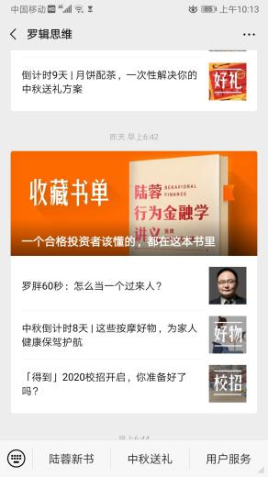
项目引例
罗辑思维：定位小而精，打造一个有灵魂的自媒体
罗辑思维是由央视前制片人罗振宇与独立新媒体创始人申音共同打造的一个知识型自媒体公众号。它包括微信公众订阅号、知识类脱口秀视频及音频、会员体系等互动形式。有着“爱智求真”追求的80后以及90后是其主要服务对象。罗辑思维中的“得到APP”公布了其用户数量，截止到2017年3月5日，得到APP的用户总数超过了558 万人，日均活跃用户数超过45万人。

Slide 4
分析提示
罗振宇在运营其自媒体公众号之前对其账号进行了用户与内容的定位，正是因为如此，罗辑思维才能与用户之间保持着极高的黏性，才能逐渐成为自媒体行业的典范。而对于自媒体运营者来说，这正是可以学习和借鉴的地方，由此可以得出，在运营一个自媒体账号之前，运营者首先要对自媒体号进行定位。其实，这个定位也就意味着自媒体今后发展的方向。

Slide 5
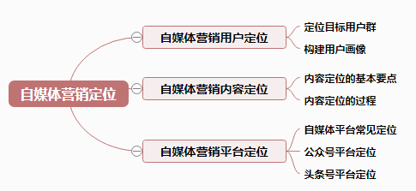
思维导读

Slide 6
项目实施
任务一 自媒体营销用户定位
一、定位目标用户群
二、构建用户画像

Slide 7
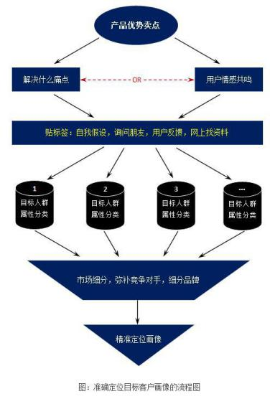
一、定位目标用户群
（一）定位目标用户的思路
通过列出自身或企业的产品、服务的主要优势和卖点；针对用户痛点和情感共鸣进行延伸，定位目标人群所具备的属性；针对你要服务或者推送内容的目标群体，根据他们的年龄、职业、社会层次、收入水平、具体需求等一系列考虑，确定具体的辐射受众，设计自己自媒体平台的特色、服务模式、推送风格等，进而打造品牌，实现营销目标。

Slide 8
（一）定位目标用户的思路
明确自身优势和卖点
数据收集
用户标签
用户画像
对于个人自媒体营销者而言
对于企业自媒体营销者而言
可以通过自我假设、市场调研、用户反馈、网上查阅资料等多种方法来收集和整理自媒体平台用户的基础数据。
对用户属性和行为进行简单分类，并进一步对用户进行标注，确定用户的可能购买欲和可能活跃度等.
抽取典型特征，完成用户的虚拟画像，构成平台用户的各类用户角色，以便进行用户细分。

Slide 9
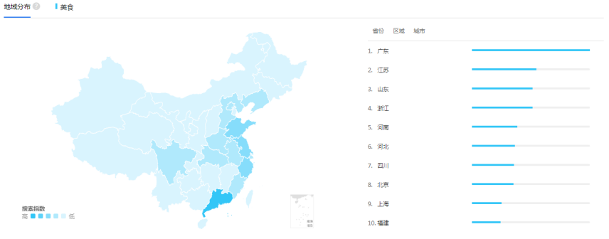
（二）定位目标用户属性
1.数据分享平台
营销者可以通过百度指数、360趋势等数据分享平台大致了解目标人群的基本属性。比如：百度指数能够为自媒体营销者大致说明，目标人群所处的地域、性别、年龄及兴趣等基本属性特征。其中，地域属性还可以进一步具体到目标人群集中的省份、区域和城市。如：假设我们想创建一个美食类公众号，通过百度指数搜索“美食”关键词，即可查看到在百度经常搜索美食关键词的用户，是集中在华南区广东省广州、深圳等城市；年龄以20-29岁为主；女性略高于男性，对资讯、影视音乐、书籍阅读、餐饮美食、旅游出行等感兴趣的一类人群。

Slide 10
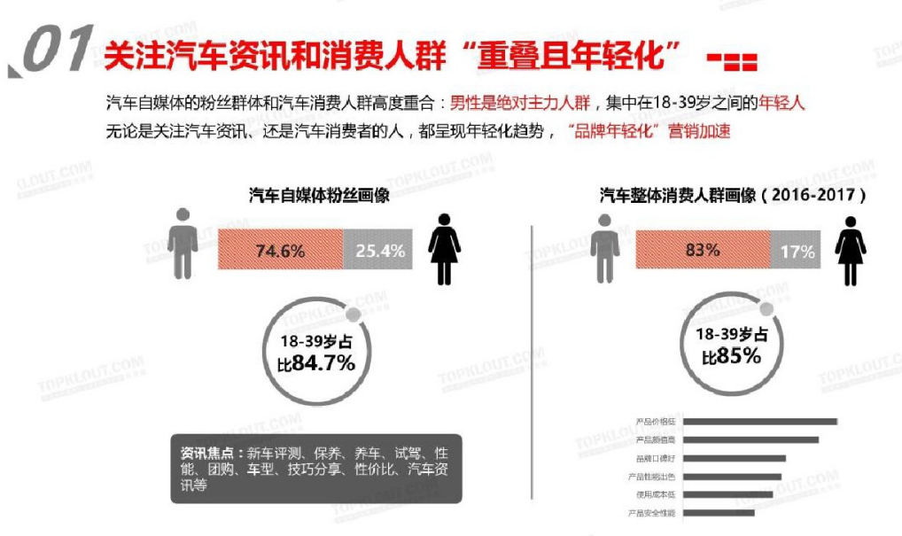
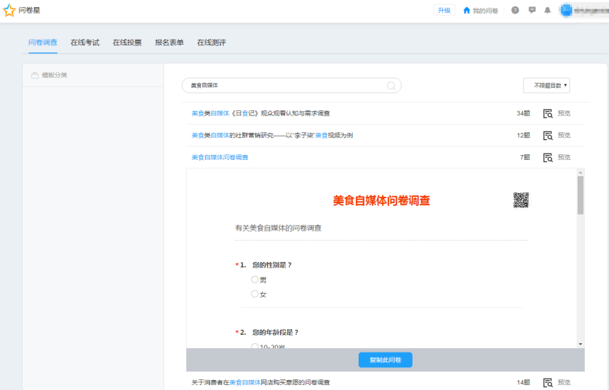
（二）定位目标用户属性
2.各类数据报告
（1）数据公司的分析报告
当前，主要提供相关市场、行业用户宏观数据的公司有：克劳锐、艾瑞网、易观网、中国报告大厅、企鹅智库等。
（2）市场调研的数据报告
要想真正弄清目标用户群体属性特征，还需要自媒体营销者通过线上的问卷星等调研平台、线下的入户走访等调研方式，深入了解具体的目标群体。

Slide 11
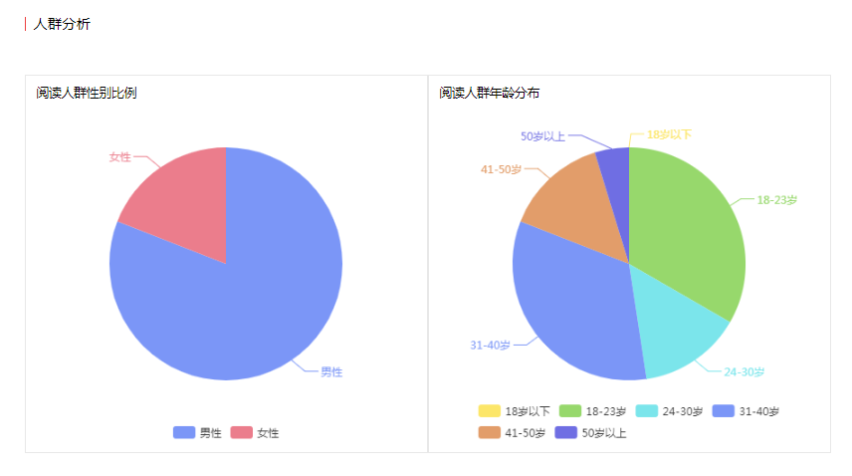
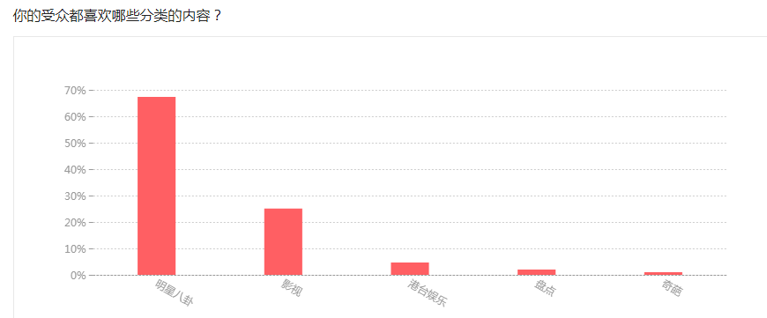
（二）定位目标用户属性
3.自媒体平台后台
如今，今日头条、微信公众号、百家号等各大自媒体后台都提供了相关的数据分析工具，这为自媒体营销者分析精准的目标用户，改进自媒体账号功能都提供了极大的方便。

Slide 12
（三）定位目标用户行为
1.影响用户意向的因素
（1）环境因素。
（2）商品因素。
（3）用户个人及心理因素。
2.对目标群体特征的分析
（1）感同身受性。
（2）真实性。
（3）目标性。
（4）应用性。
（5）独立性。

Slide 13
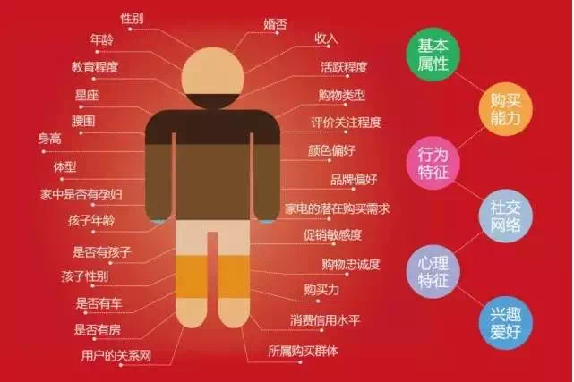
二、构建用户画像
（一）用户画像的基本内涵
用户画像又称用户角色，是表现用户行为、动机和个人喜好的一种图形表示，是用户信息的标签化。
1.提炼用户标签，用故事描述用户画像
2.绕开画像误区，防止从源头上出错
（二）用户画像的基本要素
1.客观显性属性
2.主观隐性属性
3.平台价值属性

Slide 14
项目实施
任务二 自媒体营销内容定位
一、内容定位的基本要点
二、内容定位的过程

Slide 15
一、内容定位的基本要点
内容定位的关键点
1
1.明确内容的发展方向
2.明确内容的展示和整体方式
3.明确内容的互动方式
内容的素材
2
1.自媒体排行榜
2.微素材
3.爱微帮
3
内容的来源
内容定位的原则
4
1.平台内容的提供渠道
2.平台内容收集方法
1.风格统一原则
2.持续输出原则
3.满足用户需求原则
4.符合营销目的原则
5.切合能力原则

Slide 16
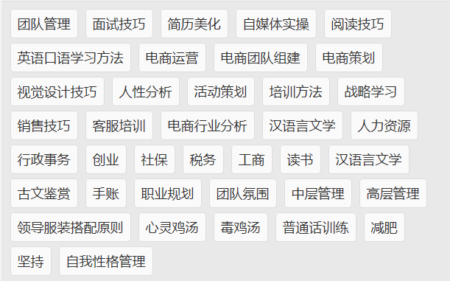
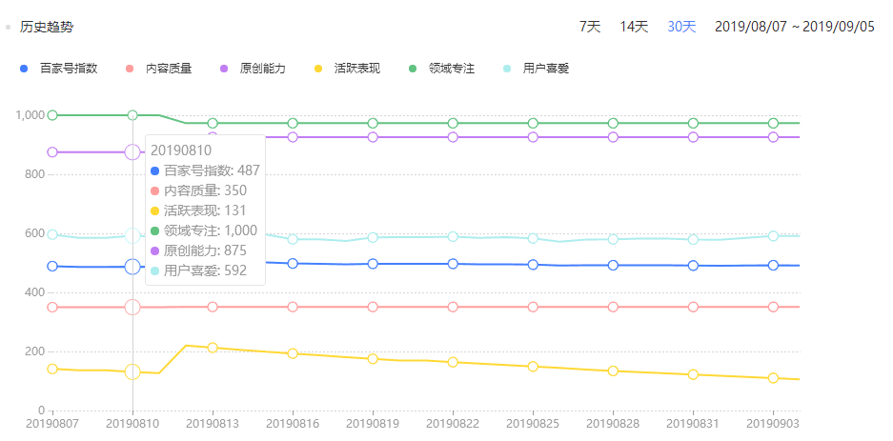
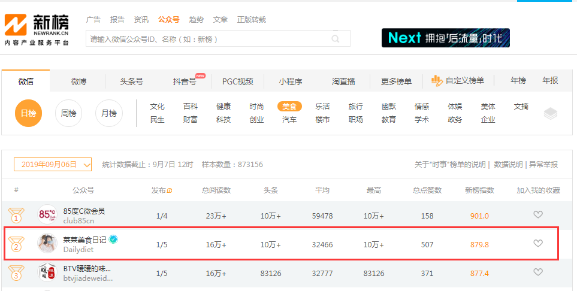
二、内容定位的过程
（一）分析自己
1.我能提供什么产品或者内容：写下自己擅长、会的东西
2.归类：将以上内容图谱可以归到一起的放在一类。
3.我的产品和内容是为什么人服务的？
4.我是谁？即命名自己的角色。
5.复核+选择。角色清晰后，个人擅长的部分也就非常清晰了，选择一个自己最擅长的重点做。
（二）分析已有账号的数据
1.分析账号的历史发文数据
2.数据中挖掘用户的真正需求
（三）分析竞争对手
1.筛选目标账号
2.分析竞争对手数据
3.明晰自己的选题方向

Slide 17
项目实施
任务三 自媒体营销平台定位
一、自媒体平台常见定位
二、公众号平台定位
三、头条号平台定位

Slide 18
一、自媒体平台常见定位
（一）自媒体平台定位途径
1
2
3
4
5
行业专家
意见领袖
创业达人
励志人物
圈子达人
指在某个行业或领域，通过自己的专业能力或经验，成为本行业的专家。
通过自己独特的观点，去影响别人，继而成为行业领袖。
指通过自己的创业经历或成绩，去影响别人，继而成为品牌。
通过自己的故事去感染人，继而成为品牌。
在某一个圈子中，成为热点人物。

Slide 19
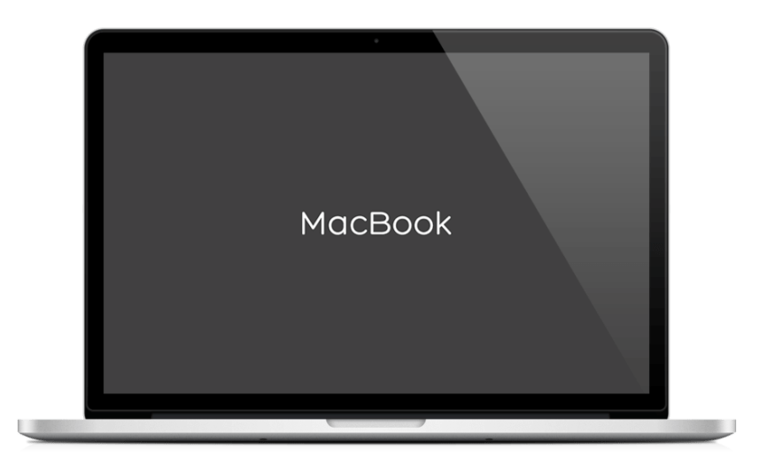
二、公众号平台定位
公众号地域定位
公众号功能定位
不同地区的用户在文化、习俗、喜好上会有一定的差异，甚至在接受能力、吸收速度上会有很大的不同。
按功能定位就是公众号号的内容是按某种功能推文为主推的。
公众号风格定位
公众号产品定位
公众号风格定位是指文章风格是幽默的还是犀利的，是稳重的还是浮夸的，这取决于公众号面对目标群体的属性。
以本来已有的产品或品牌作为公众号号的定位基础。
公众号行业定位
公众号将来要营销的产品或服务属于哪一个行业，那么公众号就往所属行业这方向去定位。

Slide 20
三、头条号平台定位
（一）头条号读者群定位
头条号读者群定位要熟悉目标读者的特征，只有知道目标读者的特征才能知道他们喜欢什么，什么样的内容可以打动他们。
（二）头条号内容定位
在自媒体平台中每一类的用户都有自己的喜好，同一喜好的用户会形成圈子，他们会主动传播分享，从而吸引更多相同属性的用户来关注。
（三）头条号服务定位
深入地了解自己的产业特色、服务特色，有针对性地进行产品服务定位。

Slide 21
实战演练
1. 实战演练目标
为智奇营销工作室承接的“瑶鲜生”网店的精准扶贫项目，规划自媒体营销定位。
2.实战演练项目要求
（1）从用户属性和用户行为的角度进行用户画像构建。
（2）以本项目为基础，选择竞争对手，并从其账号选择3篇以上文章进行分析。
（3）以流程图的形式规划自媒体营销内容定位的过程，熟悉每个过程的操作方法。
（4）选取适合本团队的自媒体平台，对自媒体平台进行定位。
3. 实战演练考核要求
（1）自媒体营销用户属性和行为分析精准、目标用户画像明确。（30分）
（2）能用流程图正确合理规划自媒体营销内容定位。（30分）
（3）自媒体营销平台选择和定位的理由充分。（40分）
4.实战演练反思
通过对“瑶鲜生”网店农产品推广精准扶贫项目团队的建立、自媒体营销平台选择及定位的体验，请以小组为单位，举一反三明确本小组的自媒体营销真实项目的营销定位。

Slide 22
谢谢观看！
We Media Marketing

